Slide 1
La enseñanza de las figuras y los cuerpos geométricos
Observación de cuerpos geométricos y clasificaciones

Slide 2
ESCUELA NORMAL DE EDUCACIÓN PREESCOLAR
Licenciatura en Educación preescolar
Ciclo escolar 2020 – 2021
FORMA, ESPACIO Y MEDIDA
Sofía Abigail Mascorro Arellano
Nombre de la alumna: ­­­­­________________________________________________
Nombre del trabajo: Matriz
Nombre del docente: Oralia Gabriela Palmares
NL: 11 Grado: 1 Sección: “C”
Ramos Arizpe, Coahuila Fecha: 13 de mayo del 2021

Slide 3
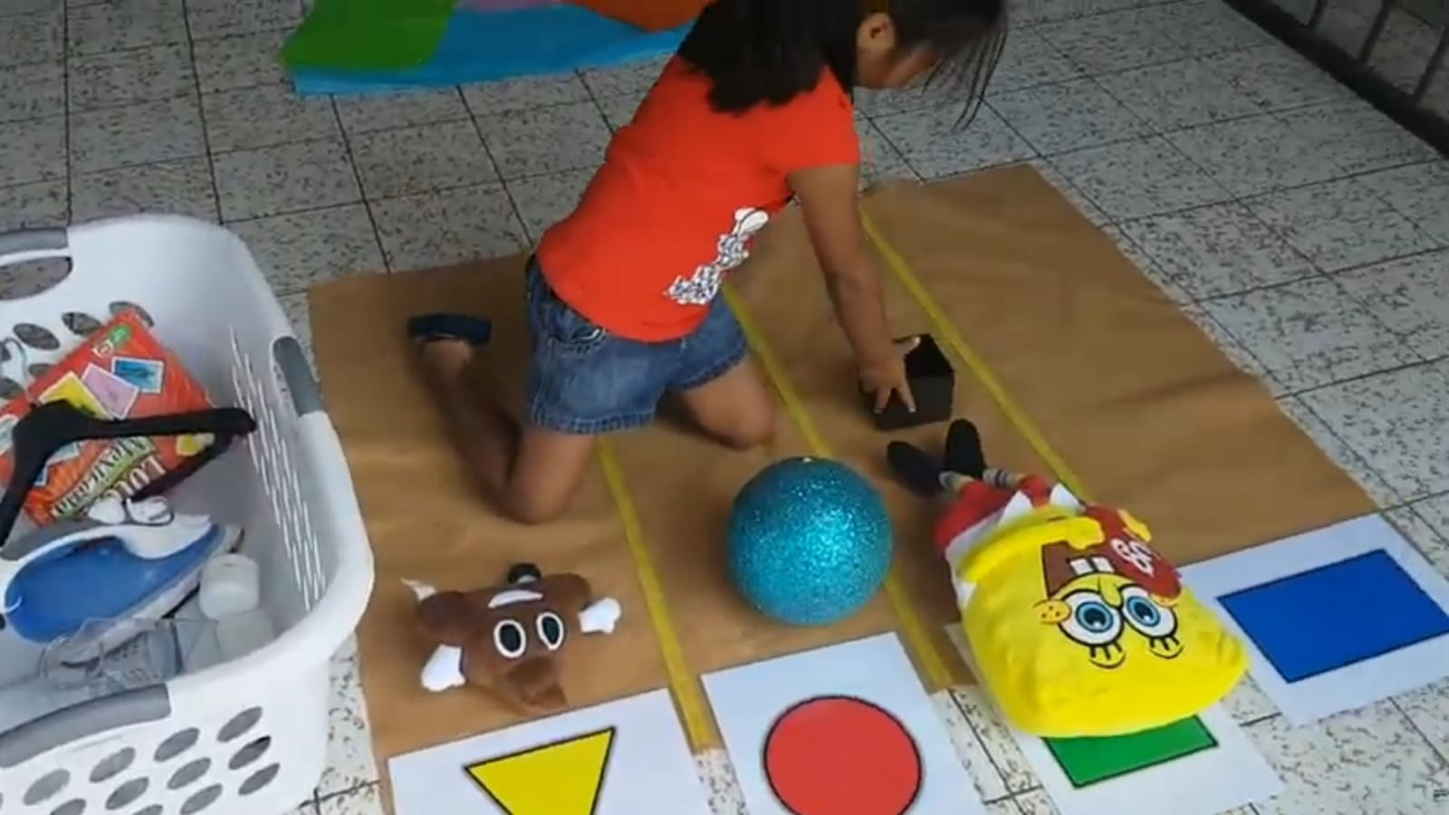
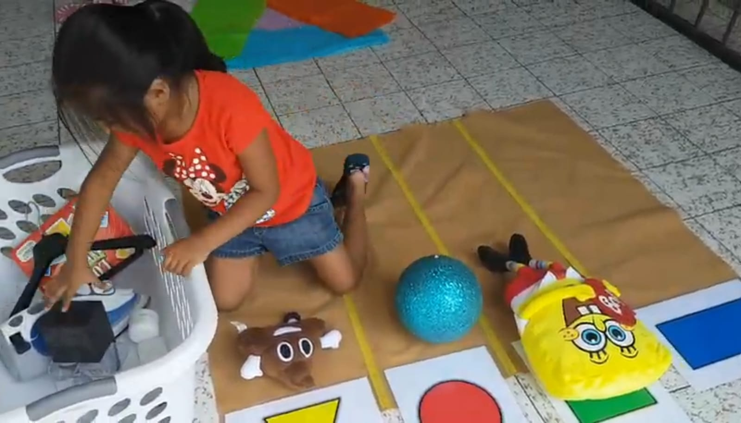
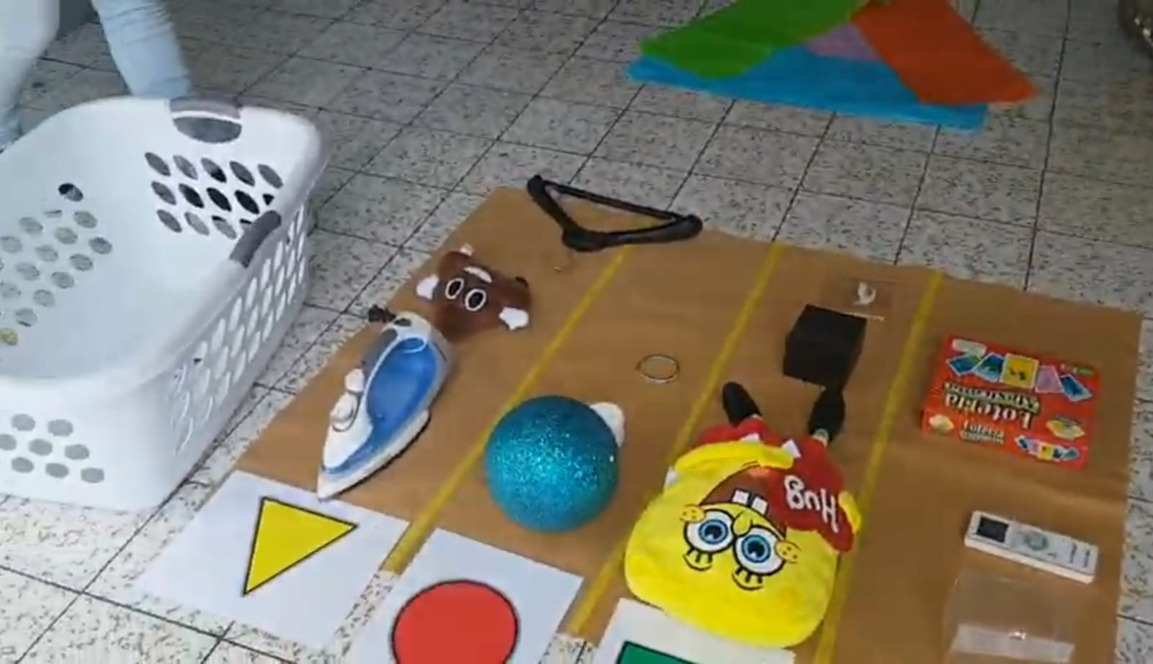
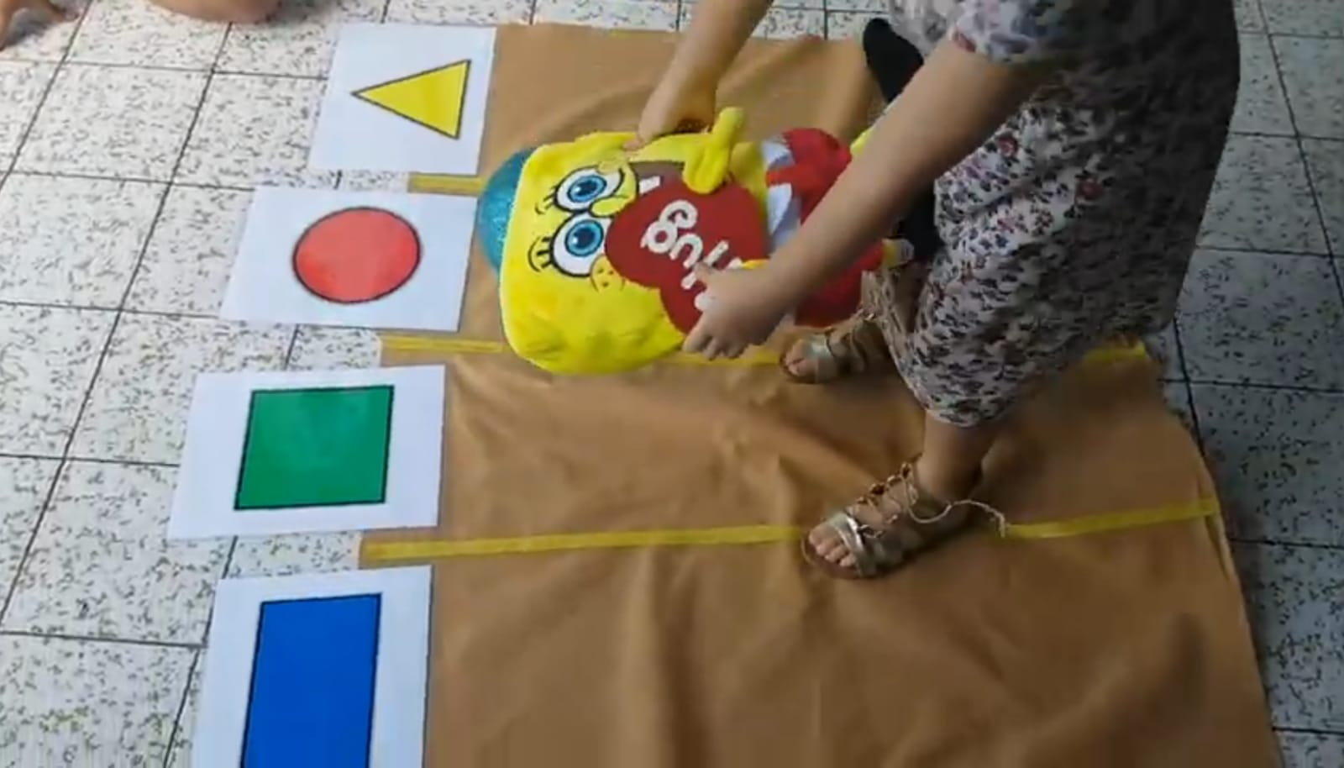
Link vídeo de YouTube:
https://youtu.be/efhaKnPVPOg
Minuto 18 se aplica esta actividad

Slide 4
Referente empírico: | Análisis especulativo ¿Qué pasa aquí? | Primera pregunta para reflexionar: ¿Qué logros tuvo el alumno al abordar las actividades? | Segunda pregunta para reflexionar: ¿Qué dificultades tuvo el alumno al abordar las actividades? | Referentes teóricos que expliquen logros y dificultades encontradas:
Entre las tres niñas 1.-Mariel 2.- Fátima 3. Luly Al empezar la actividad comenzaron a a recordar las figuras e identificar cual es su nombre y sus características. | La intención era que las niñas lograran clasificar los objetos de diferentes formas de acuerdo a cada casilla. Mariel la primer niña se batalló un poco más, le costaba trabajo identificarlas. Fátima la segunda niña fue mucho más fácil realizar la actividad porque las identificaba rápidamente. Luly la tercer niña también pudo identificar rápidamente las figuras Por lo tanto esta actividad si se logro | -Seguir las indicaciones. -Retomar los saberes previos. -Realizar de forma independiente el trabajo independiente. -Clasificación de figuras geométricas. -Reconoce las figuras con volumen. | -Dificultad para aprender los nombres de las figuras. -Identificar algunas de las figuras -Clasificarlas. | -Jean Piaget: En la dificultad de aprender, es un proceso que sólo tiene sentido ante situaciones de cambio. Por eso, aprender es en parte saber adaptarse a esas novedades. Este psicólogo explica la dinámica de adaptación mediante dos procesos : la asimilación y la acomodación. -John Dewey: En el logro de la experiencia, no tienen valor por sí mismas, ni son un agregado de sensaciones o ideas simples sino que adquieren valor (diferencial) para las personas debido a que se conforman por un actuar de los individuos.

